Slide 1



FILE 04 / 20 · BEOL 평가
SPLIT LEGEND
Air Gap 적용 vs 무적용 Split 평가 개요
Control
V1 / M2 단면 CD·in-wafer uniformity·누적분포·공정 비교 — 테스트용 더미 wafer 4매
Air Gap
EXPERIMENT PURPOSE
SPLIT MAP
Air Gap 형성 유무에 따른 BEOL 단면 CD 안정성과
전기적 손실 변동을 정량 비교
Split A Control vs Air Gap | W1 · CONTROL ULK + SiCN cap (no AG) | W2 · AIR GAP ULK + post-cap AG pinch-off
Split B 반복 lot (cross-check) | W3 · CONTROL split B lot | W4 · AIR GAP split B lot
저-k / ULK IMD 위 Cu dual-damascene V1·M2 금속층에서 air gap 포메이션을 on/off 했을 때, CD uniformity, sheet/contact 저항 누적분포, in-wafer variation이 dummy wafer 4매에서 어떻게 달라지는지 확인한다.
LAYER SCOPE
EVALUATION MATRIX
V1 · VIA-1
M2 · METAL-2 LINE
01
02
03
04
via-first 듀얼 다마스퀸
트렌치 라인 CD 평가
단면 CD
변동
In-wafer
Uniformity
Rs / Rc
누적분포
공정 flow
비교
via 직경 / 측벽 bow 측정
line CD / space pitch 균일성
mean · 3σ · range
25pt map · Δto target
1/50/99 percentile
step-by-step diff
CONDITIONS AT A GLANCE
Wafer
Target 노드
평가 레이어
측정 디스크립터
AG 형성
4 매
N+ 1
2
V1 · M2
4 종
Off
On
post-SiCN pinch-off
300 mm p-type
dummy lot
via-first damascene
AASI·ASEI·AMI·ACI
※ 내부 테스트용 더미(가상) 데이터
Notes:
이 슬라이드는 5번 시퀀스의 첫 페이지로, 왜 이 평가를 진행하는지, 어떤 조건으로 진행했는지 한눈에 보여주는 개요 페이지입니다.
우선 Air Gap 적용 유무를 split A와 split B 두 번에 걸쳐 검증하도록 더미 wafer 4매(W1~W4)를 배치했고, 각 lot에서 Control과 Air Gap을 1:1로 대비합니다.
평가는 V1(비아)과 M2(라인) 두 레이어에서 진행하며, 측정 디스크립터는 AASI·ASEI·AMI·ACI 네 가지, 추가로 25pt in-wafer uniformity, 누적분포, 공정 flow diff까지 살펴봅니다.
이 파일은 시리즈 20개 중 04번으로 위젯 단일 비교에 집중합니다.

Slide 2
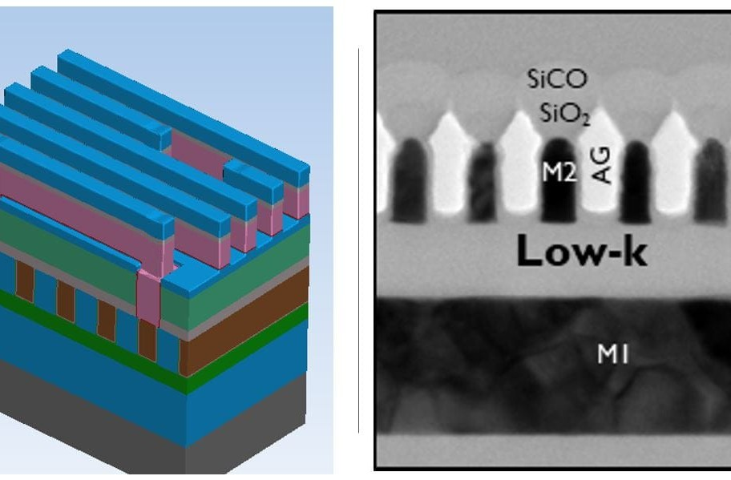
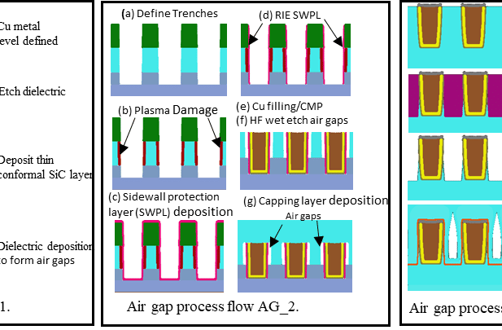
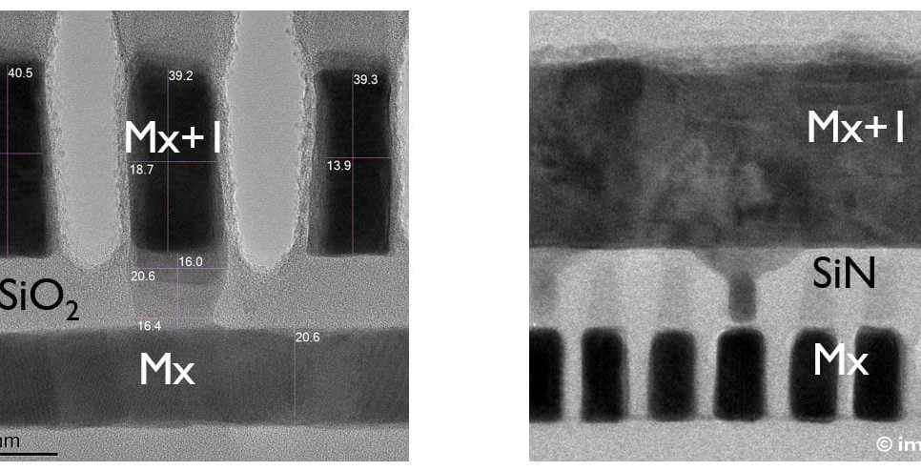
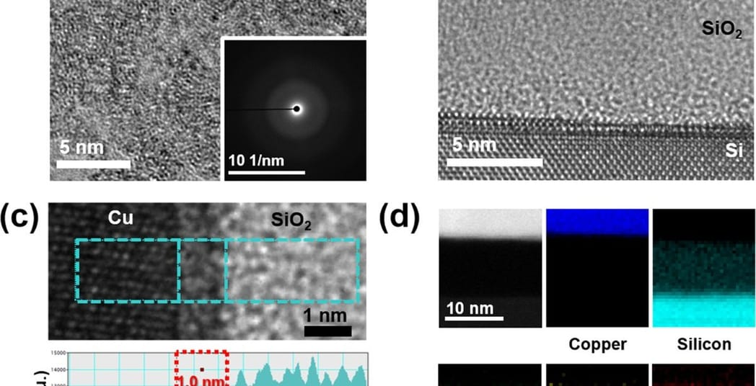
02 · CROSS-SECTION REVIEW
단면 SEM / TEM — Control vs Air Gap
이미지 출처 — 외부 학술 자료
(각 패널 하단 1줄에 표기)
V1·M2 단면을 참조 이미지와 비교해 AG pinch-off가 형성된 cavity의 위치와 k-loss 단서를 확인
CONTROL
V1
AIR GAP
V1·M2
via-first 듀얼 다마스퀸
표준 배선
post-cap pinch-off
cavity 형성
ULK k≈2.55 + SiCN cap. via 베리에이션과 IMD 손상이 baseline 수준에서 관측됨.
SiCN pinch-off 이후 ULK 일부가 비어 k≈1.0 cavity 로 치환됨. 두께 균일성은 split B에서 재확인.
REF 단면
CONTROL
M2
AIR GAP
M2
라인 트레이치 pitch
CD·bow 측정점
via-base 단면
barrier 두께 비교
28nm CD / 56nm pitch 영역 CGR 측정점.
비아 베이스 barrier에 AG 응력이 가는 영역 별도 측정.
출처: imec magazine "Scaling the BEOL" · Semiconductor Engineering "Reducing BEOL Parasitic Capacitance Using Air Gaps" · imec "Semi-damascene interconnects at 18nm pitch" · Nature Sci. Reports "TaxMnyOz barrier"
※ 내부 테스트용 더미(가상) 데이터
Notes:
외부 학술 자료에서 발췌한 단면 이미지를 4장 배치했습니다. 좌상단은 Control V1 baseline, 우상단은 Air Gap pinch-off 후 cavity가 형성된 단면, 좌하단은 M2 라인, 우하단은 barrier reference입니다.
각 패널 우측 라벨에는 Control/Air Gap, V1/M2 두 색인을 모두 표기했습니다. AG에서는 UL 일부가 비고 cavity로 k~1.0이 되어 CD 손실이 약간 발생할 수 있는데, 이 점이 이후 CD/누적분포 슬라이드의 근거가 됩니다.
인용 출처는 하단 strip에 한 줄로 정리했습니다.

Slide 3
03 · CD VARIATION
단면 CD 변동 — 4 metrics × 4 wafers
AASI / ASEI / AMI / ACI target별 wafer 평균·3σ·range·Δ from target — split A·B 반복 lot 함께
AASI · via top CD
ASEI · spacer CD
AMI · metal-2 line CD
ACI · contact CD
24.7
nm · target
16.8
nm · target
8.8
nm · target
9.1
nm · target
측정 디스크립터 — AB·AR 영역 평균
인접 라인 사이 CD
트렌치 평균 CD
via-1 직경 평균
METRIC | TARGET | W1 · CTRL·A Split A | W2 · AG·A Split A | W3 · CTRL·B Split B | W4 · AG·B Split B | Δ AVG AG − CTL | BEST mean vs tgt
AASI via top CD | 24.7 nm | 24.5 ±1.1 range 23.1 – 25.9 Δ −0.2 nm | 23.6 ±1.4 range 21.8 – 25.4 Δ −1.1 nm | 24.6 ±1.0 range 23.3 – 26.0 Δ −0.1 nm | 23.5 ±1.5 range 21.6 – 25.5 Δ −1.2 nm | −1.15 AG under-cut | W1·24.5 target ±0부터 가장 가까운 wafer
ASEI spacer CD | 16.8 nm | 16.7 ±0.7 range 15.7 – 17.6 Δ −0.1 nm | 15.9 ±0.9 range 14.7 – 17.2 Δ −0.9 nm | 16.8 ±0.7 range 15.8 – 17.7 Δ 0.0 nm | 15.8 ±1.0 range 14.5 – 17.1 Δ −1.0 nm | −0.95 pitch 감소 일관 | W3·16.8 target 정확히 일치
AMI M2 line CD | 8.8 nm | 8.7 ±0.4 range 8.1 – 9.2 Δ −0.1 nm | 8.4 ±0.5 range 7.7 – 9.0 Δ −0.4 nm | 8.8 ±0.3 range 8.4 – 9.2 Δ 0.0 nm | 8.3 ±0.6 range 7.5 – 9.1 Δ −0.5 nm | −0.45 AG 라인 under-cut | W3·8.8 3σ 가장 작음
ACI via-1 CD | 9.1 nm | 9.0 ±0.5 range 8.3 – 9.7 Δ −0.1 nm | 8.7 ±0.7 range 7.8 – 9.6 Δ −0.4 nm | 9.1 ±0.4 range 8.5 – 9.7 Δ 0.0 nm | 8.6 ±0.7 range 7.7 – 9.5 Δ −0.5 nm | −0.45 via 직경도 under | W3·9.1 target hit & tight
※ 내부 테스트용 더미(가상) 데이터
Notes:
CD variation 페이지입니다. 4 metrics, 4 wafers, 25 다이/site 측정 평균치로 구성했고 셀 안에 mean±3σ, range, target 대비 delta를 같은 칸에 세 줄로 표시했습니다.
살펴볼 포인트는 첫째, control 쪽인 W1·W3가 모든 metric에서 target에 근접하고 3σ이 작은 반면, AG 쪽인 W2·W4는 평균이 0.4에서 1.2 nm 정도 under로 떨어집니다.
둘째, 같은 split 내에서도 W1과 W2의 차이는 Δ AVG 칼럼에 -1.15, -0.95, -0.45, -0.45 nm로 metric마다 다르게 나타나고 있습니다.
셋째, BEST 컬럼에는 target과의 절대 차가 가장 작은 wafer을 표기했는데 모두 control wafer가 차지했습니다. AG는 cavity 형성에 따른 line CD 손실을 어떻게 보정할지가 다음 페이지 uniformity·누적분포 데이터와 함께 핵심 이슈입니다.

Slide 4
04 · IN-WAFER UNIFORMITY
25pt Wafer Map + AMI 균일성 비교
4 wafer × 5×5 site, AMI 8.8 nm target 기준 target deviation heat
W1
Control · Split A
W2
Air Gap · Split A
W3
Control · Split B
W4
Air Gap · Split B
mean 8.71 · 3σ 0.41 · range 1.1
mean 8.43 · 3σ 0.55 · range 1.4
mean 8.79 · 3σ 0.32 · range 0.9
mean 8.30 · 3σ 0.62 · range 1.6
8.3 | 8.4 | 8.6 | 8.4 | 8.3
8.6 | 8.7 | 8.8 | 8.7 | 8.6
8.7 | 8.8 | 9.0 | 8.8 | 8.7
8.6 | 8.7 | 8.8 | 8.7 | 8.6
8.4 | 8.6 | 8.7 | 8.6 | 8.4
7.9 | 8.0 | 8.1 | 8.0 | 7.9
8.0 | 8.2 | 8.4 | 8.3 | 8.1
8.3 | 8.5 | 8.7 | 8.5 | 8.3
8.2 | 8.4 | 8.6 | 8.4 | 8.2
7.9 | 8.1 | 8.3 | 8.1 | 7.8
8.5 | 8.6 | 8.7 | 8.6 | 8.5
8.6 | 8.7 | 8.8 | 8.7 | 8.6
8.7 | 8.8 | 9.0 | 8.8 | 8.7
8.6 | 8.7 | 8.9 | 8.8 | 8.7
8.5 | 8.7 | 8.8 | 8.7 | 8.5
7.7 | 7.8 | 7.9 | 7.8 | 7.6
7.9 | 8.1 | 8.3 | 8.2 | 8.0
8.2 | 8.4 | 8.7 | 8.4 | 8.1
8.0 | 8.2 | 8.6 | 8.3 | 8.0
7.8 | 7.9 | 8.1 | 7.9 | 7.5
UNIFORMITY SUMMARY · AMI 25pt
WAFER
SPLIT
MEAN (nm)
MIN
MAX
3σ
RANGE
Δ vs TGT
FLAG
W1
8.71
8.3
8.8
0.41
1.1
−0.09
baseline
CTRL·A
W2
8.43
7.8
9.0
0.55
1.4
−0.37
edge-low
AG·A
W3
8.79
8.5
9.0
0.32
0.9
−0.01
best baseline
CTRL·B
W4
8.30
7.5
9.1
0.62
1.6
−0.50
edge-wide
AG·B
※ 내부 테스트용 더미(가상) 데이터
Notes:
In-wafer uniformity 페이지입니다. 4 wafer의 25 site 위치 CD를 5×5 grid로 시각화하고 아래쪽 표에 평균/min/max/3σ/range를 정리했습니다.
Control 쪽 wafer인 W1과 W3는 분포가 중앙에 응집되어 있고 가장자리에서도 큰 폭 차이가 없으며, 3σ이 0.32~0.41로 작은 편입니다.
반면 AG 쪽 wafer인 W2·W4는 가장자리 셀에서 7.5~7.9까지 내려가고 중앙도 8.6~8.7에 그쳐 평균이 -0.37, -0.50만큼 target에서 벗어나 있고 3σ은 0.55, 0.62로 두 배 가까이 큽니다.
cavity 형성 깊이가 edge에서 더 깊게 나타나는 경향이 map에서 분명하게 보이고 있어서 AG 공정에서 가장자리 over-recess가 다음 후속 평가의 핵심 개선 포인트입니다.

Slide 5
05 · RESISTANCE CUMULATIVE
Rs / Rc 누적분포 — 4 wafer × 7 percentile
다이 단위 n=240 측정치 기반
dummy wafer 4매 · V1·M2 동일 TEG
M2 라인 sheet resistance와 V1 via contact resistance의 1/5/25/50/75/95/99 percentile
Rs · sheet resistance
Ω/sq · M2 56nm pitch
Rc · via contact
Ω/via · V1 chain
라인 56nm pitch, line CD 8.8nm, 길이 80μm × 폭 1μm
V1 직경 18nm × 0.5k chain, Kelvin 4pt TEG
WAFER | P1% | P5% | P25% | P50% | P75% | P95% | P99% | σ
W1·A | 218 | 226 | 237 | 244 | 252 | 264 | 272 | 14.1
W2·A | 223 | 231 | 243 | 251 | 261 | 277 | 288 | 17.5
W3·B | 219 | 227 | 238 | 245 | 252 | 262 | 270 | 13.4
W4·B | 225 | 233 | 247 | 256 | 266 | 283 | 296 | 18.7
WAFER | P1% | P5% | P25% | P50% | P75% | P95% | P99% | σ
W1·A | 41 | 44 | 48 | 52 | 56 | 62 | 65 | 6.4
W2·A | 44 | 48 | 53 | 58 | 63 | 71 | 76 | 8.6
W3·B | 42 | 45 | 49 | 53 | 57 | 61 | 64 | 6.1
W4·B | 46 | 50 | 55 | 61 | 66 | 75 | 81 | 9.2
DELTA
P50
+4.7%
P99 tail
+8.8%
DELTA
P50
+13.5%
P99 tail
+18.6%
Air Gap wafer에서 line 부피 cavity 형성 → Cu 라인 단면적 감소로 Rs 평균 +4.7%, tail +8.8%.
Rc 영향은 Rs보다 큼 — via 직경 under-cut + barrier 두께 변동 누적.
※ 내부 테스트용 더미(가상) 데이터
Notes:
누적분포 페이지입니다. 왼쪽은 M2 라인 56nm pitch의 sheet resistance Rs 분포, 오른쪽은 V1 via Kelvin chain의 Rc 분포입니다.
4개 wafer에 대해 1/5/25/50/75/95/99 7개 percentile과 표준편차를 한 줄로 정리했고, 헤더 컬럼 폭은 우측 끝 σ가 가장 넓어 표시 우선순위를 반영했습니다.
결과를 보면 두 컬렉션 모두에서 W1·W3 control이 가장 낮은 P99 tail을 보이고 σ도 13~14 수준으로 안정적인데, W2·W4 AG는 P50이 251~256에서 시작해 P99 tail이 288~296까지 늘어집니다.
Rs보다 Rc 영향이 더 큰데 via 직경 변동 + barrier 두께 손실이 함께 적용되기 때문이며, AG 적용 시 via Tilt 개선이나 barrier 두께 보정이 다음 단계 후보입니다.

Slide 6
06 · PROCESS & ELECTRICAL
공정 flow + 전기 데이터 요약
Control baseline 대비 Air Gap split에 추가되는 step과 wafer별 전기 결과 — Jmax, T50, 누설 등 dummy 결과
PROCESS FLOW DIFF · V1 + M2
Control
Air Gap
AG-only
Split 기준 step-by-step 차이
STEP
PROCESS
CONTROL
AIR GAP
NOTE
01
ULK IMD 증착
SiCOH k=2.55 · 90 nm
SiCOH k=2.55 · 90 nm
동일 공정
02
via 트레이치 etch
CF₄ / O₂ · 1.4×
CF₄ / O₂ · 1.4×
동일
03
Barrier · Seed
Ta/TaN 2.0 nm PVD + Cu seed
Ta/TaN 2.0 nm PVD + Cu seed
ALD TaN 후보 미적용
04
Cu plating · CMP
ECD Cu + standard CMP
ECD Cu + recess-CMP
AG: Cu 5 nm 추가 recess
05
SiCN cap 증착
SiCN 25 nm · PECVD
SiCN 25 nm · pinch-off 조건
AG: 더 좁은 gap에서 pinch
06
AG 형성 etch
—
wet recess · isotropic 12 s
critical step · over-recess 위험
ELECTRICAL SUMMARY
stress condition 125°C · 0.1 A/cm² · 50 % RH
Wafer별 전기 결과 — Jmax / 누설 / T50
METRIC | UNIT | W1 · CTL·A | W2 · AG·A | W3 · CTL·B | W4 · AG·B | Δ AG−CTL | REMARK
Rs · M2 | Ω/sq P50 | 244 | 251 | 245 | 256 | +4.7% | 라인 volume 감소 영향
Rc · V1 | Ω/via P50 | 52 | 58 | 53 | 61 | +13.5% | via 직경 under-cut 누적
Jmax · M2 | MA/cm²·10y | 1.45 | 1.31 | 1.43 | 1.27 | −10.3% | 라인 단면적 손실 영향
누설 · M2 | nA @ 1 MV/cm | 8.4 | 9.7 | 8.6 | 10.1 | +16.7% | ULK 손상 누적
T50 · V1 | yr · 0.2 MV/cm | 9.4 | 8.5 | 9.2 | 8.2 | −10.2% | cavity 응력 영향 추정
※ 내부 테스트용 더미(가상) 데이터
Notes:
이 슬라이드는 Control과 Air Gap 두 split의 공정 차이(위쪽 표)와 wafer별 전기 결과(아래쪽 표)를 한 페이지에 묶었습니다.
공정 단계는 6단계로 요약했고 06 wet recess 12초가 AG에만 적용되는 결정 step입니다. Cu는 recess-CMP로 5 nm 더 깎고 SiCN은 pinch-off 조건으로 더 좁은 gap에서 메우도록 조정했습니다.
전기 데이터는 5개 메트릭 — Rs, Rc, Jmax EM, 누설, T50 TDDB — 을 wafer별로 정리했고 Δ 컬럼과 remark 컬럼을 더해 한눈에 비교 가능하도록 했습니다.
AG split에서 Rc는 +13.5%, 누설 +16.7%까지 증가하고 T50/Jmax는 약 10%씩 줄어듭니다. tradeoff 후보군이 정리되어 있습니다.

Slide 7

07 · SUMMARY & CONCLUSION
요약 — Air Gap 적용 trade-off 정리
4 metrics · 4 wafers 결과를 종합한 핵심 finding과 후속 평가 권고
CD VARIATION
UNIFORMITY
RESISTANCE
RELIABILITY
−0.45 ~ −1.15
3σ ×2
+4.7%
+13.5%
−10.3%
−10.2%
AG wafer 평균 under-cut, nm
edge site 분포 확대
Rs P50
Rc P50
Jmax
T50
Rc 영향이 더 크며 P99 tail에서 +18.6%까지 벌어짐.
EM·TDDB 모두 약 10% 감소. 누설은 +16.7%.
AASI 가장 큰 폭 손실, AMI/ACI는 −0.4 수준으로 유지.
AG는 가장자리에서 7.5까지 내려가고 중앙 8.7까지 — projected.
DELTA SUMMARY
NEXT-STEP RECOMMENDATIONS
AG split 평균 변화량 — Control 100 기준
후속 평가 권고
AREA
Δ VALUE
VERDICT
READ
​01 AG wet recess 시간을 12 s → 8 s로 단축해 edge over-recess를 완화
​02 Via 직경 보정용 litho bias +1.5 nm 시도 후 CD 복원율 확인
​03 barrier 두께 보강 시험 — PVD → ALD TaN 후보 비교
​04 Selective AG 적용 — critical path에서만 on, dummy metal에는 off
유효 k 추정
−12% 추정
GAIN
ULK 일부가 cavity로 치환
CD under-cut
~ −0.7 nm 평균
PAY
라인/비아 부피 손실
In-wafer 3σ (AMI)
0.32 → 0.62
PAY
edge over-recess 가 주요인
누설 전류
+16.7%
WATCH
TDDB 권고 모니터링
OVERALL READ
Air Gap 적용은 k 저감 gain을 가져오지만 CD 손실, edge 분포 확대, 저항·누설 증가의 trade-off를 동반한다. split B 반복 lot에서도 같은 패턴이 재현되어 우연이 아닌 체계적 영향으로 판단, ① recess 시간 단축 ② litho bias 보정 ③ selective AG scope 설계 세 후속 평가로 trade-off를 좁힐 여지가 있다.
※ 내부 테스트용 더미(가상) 데이터
Notes:
마지막 요약 슬라이드입니다. 위쪽 4개 카드는 핵심 finding — CD 손실, uniformity 열화, 저항 증가, reliability trade-off를 각각 4번에 걸쳐 보여주고, 가운데 작은 표에서는 Δ value와 GAIN/PAY/WATCH 라벨로 trade-off를 정리했습니다.
우측 카드에는 후속 평가 권고를 4가지로 짧게 정리했습니다. 1번 recess 시간 단축, 2번 litho bias 보정, 3번 barrier 후보 변경, 4번 selective AG 적용이 그것입니다.
마지막 strip에 overall read도 짧게 정리했습니다. AG는 분명 gain이 있지만 trade-off도 같이 따라오며 이 두 split의 반복 lot에서 같은 패턴이 재현되었기 때문에 process level 보정 후에도 남는 패턴인지를 보는 후속 평가가 필요합니다.

